Slide 1

Know your instructors
Describe course’s objectives
Understand Binary Representation
Understand how to pass the course
Introduction
① Introduction
② Course’s objectives
③ How to pass the course
④ Binary Representation
Notes:
Compiled by Minh-Quoc NGHIEM
Last update: 30 Sep 2017 by D.Dien

Slide 2
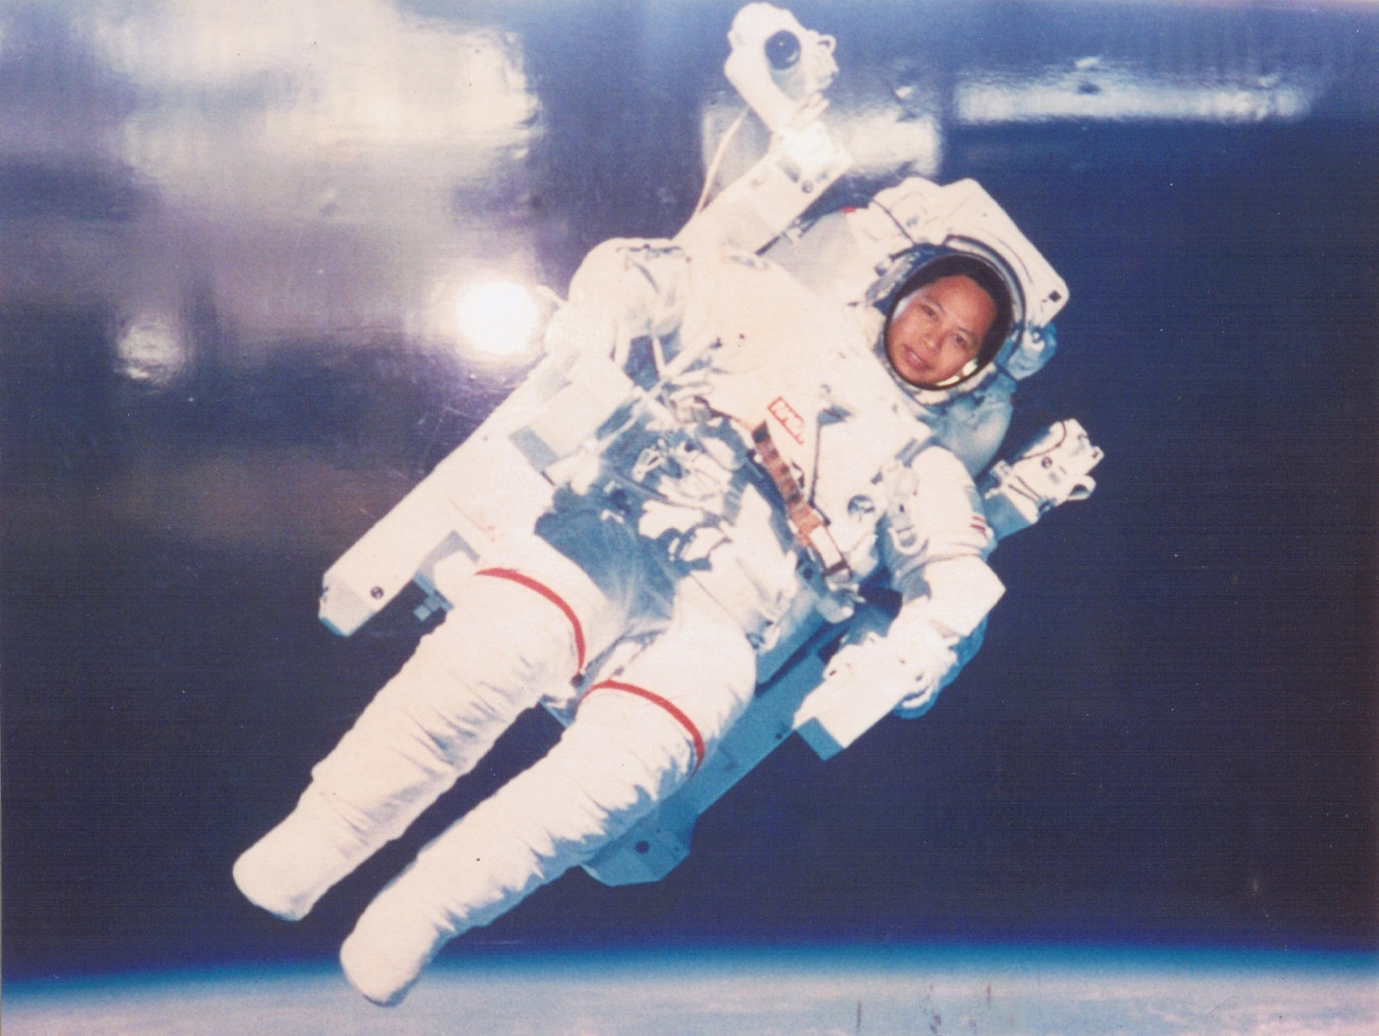
Instructors
丁佃
Đinh Điền
Dinh Dien
ディンディエン
딘 디엔
Динь Дьен
Teaching Assistant: Thao Nhi

Slide 3




Slide 4


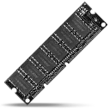



Course’s objectives
Representing
information
Circuit
Design
Memory
System
Computer’s components
Optimizing
Program
Performance
Assembly
Language
Notes:
Hiểu và vẽ được sơ đồ khối các thành phần chính của máy tính.
Hiểu và mô tả được cách biểu diễn số (số nguyên, số chấm động) và chuỗi/kí tự trong máy tính.
Hiểu và thiết kế được các loại mạch số đơn giản.
Hiểu và mô tả được cách thức máy tính lưu trữ và truy xuất dữ liệu từ bộ nhớ (bộ nhớ ảo, bộ nhớ đệm).
Đọc hiểu các chương trình viết bằng hợp ngữ, và lập trình được các chương trình hợp ngữ đơn giản.
Biết cách tối ưu hoá chương trình máy tính (tốc độ nhanh hơn, an toàn hơn).

Slide 5
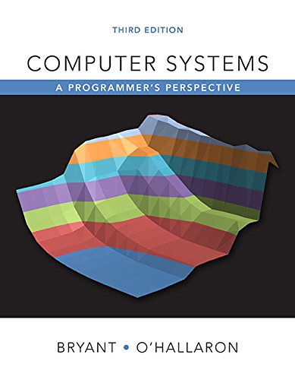
Textbooks
http://csapp.cs.cmu.edu/

Slide 6
Course’s content
W | Topic | Textbook | Assign
1 | Bits and Bytes | 1.1-1.10, 2.1 | Lab 1
2 | Integers and Floating points | 2.2-2.4 | HW 1
3 | Machine Programming | 3.1-3.6 | Lab 2
4 | Machine Programming | 3.7-3.9 | HW 2
5 | Machine Programming | 3.10 | Lab 3
6 | Midterm |  | HW 3
7 | The Memory Hierarchy | 6.1-6.7 | Lab 4
8 | Virtual Memory | 9.1-9.8 | HW 4
9 | Memory Allocation | 9.9-9.13 | Lab 5
10 | Review |  | HW 5

Slide 7



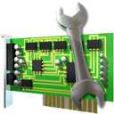

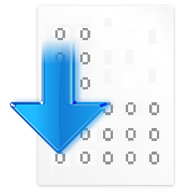

Why?
Understand
security holes
Debug without
source code
Program
OS
Control
devices
Work on
embedded systems
Write
compilers
Get
higher payment

Slide 8
Grading

Slide 9
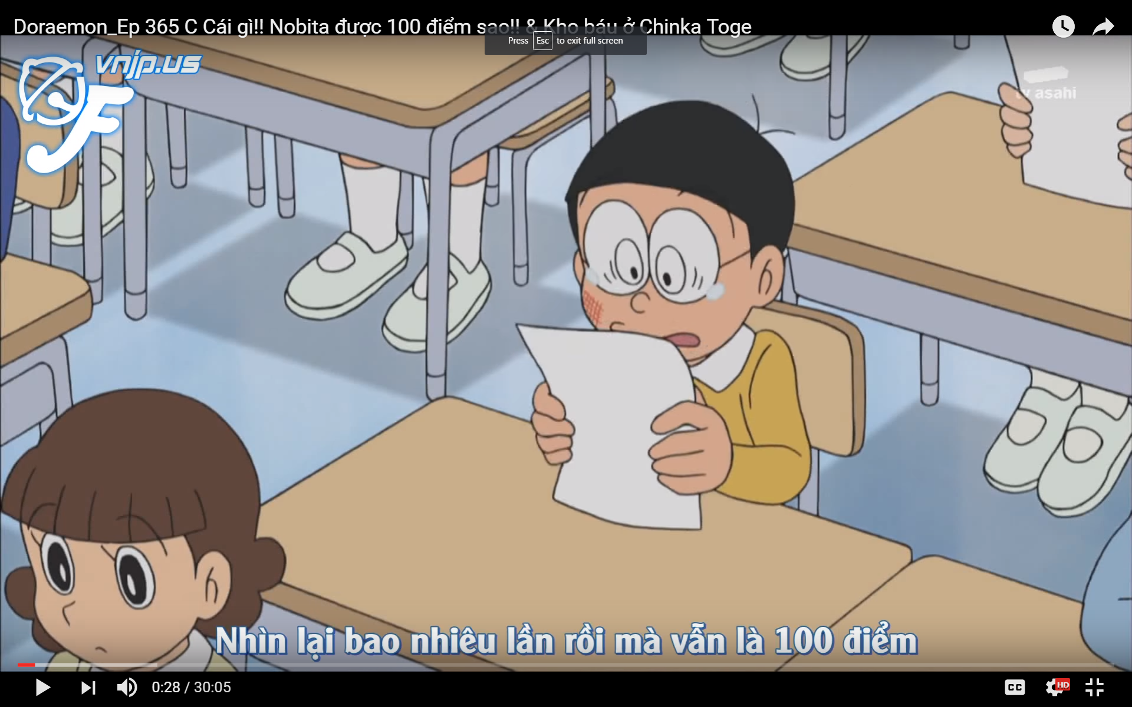

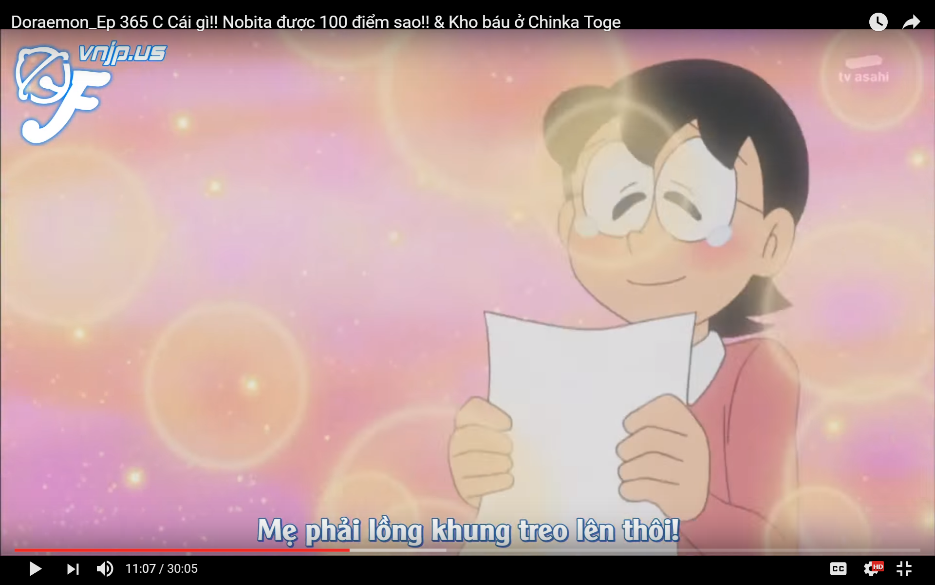
How to pass the course?
500 points

Slide 10

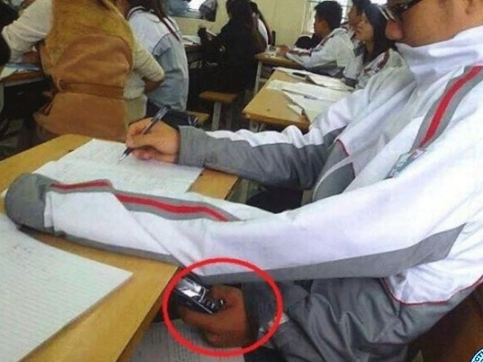
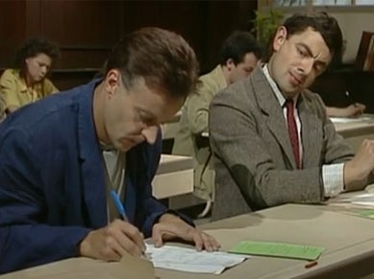
How to fail the course?
-50% points

Slide 11

Binary Representation

Slide 12
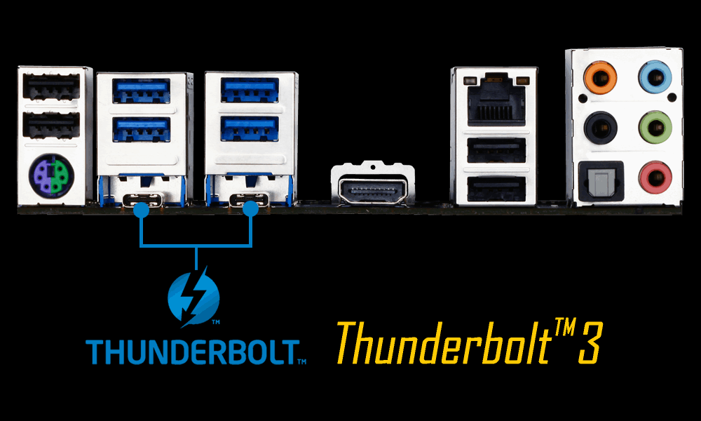
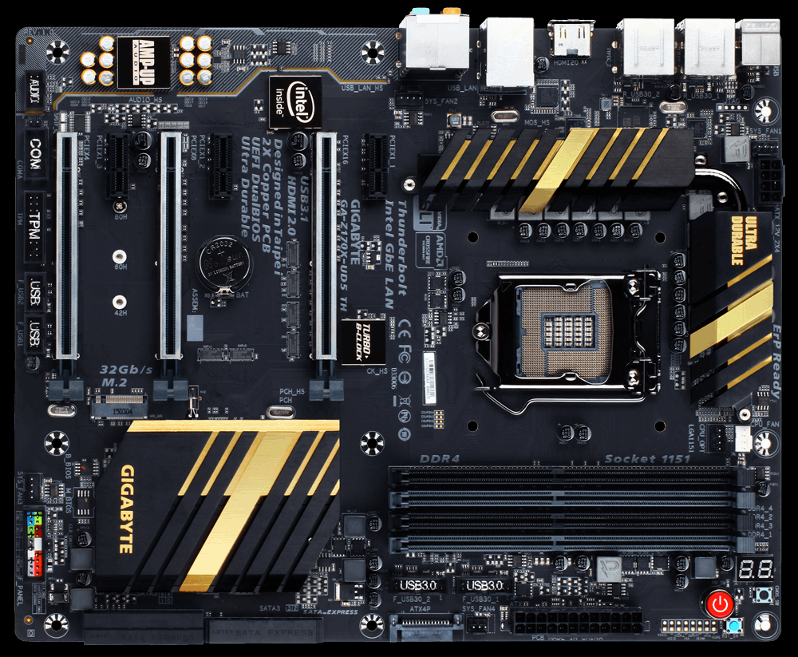
Hardware: Physical View

Slide 13
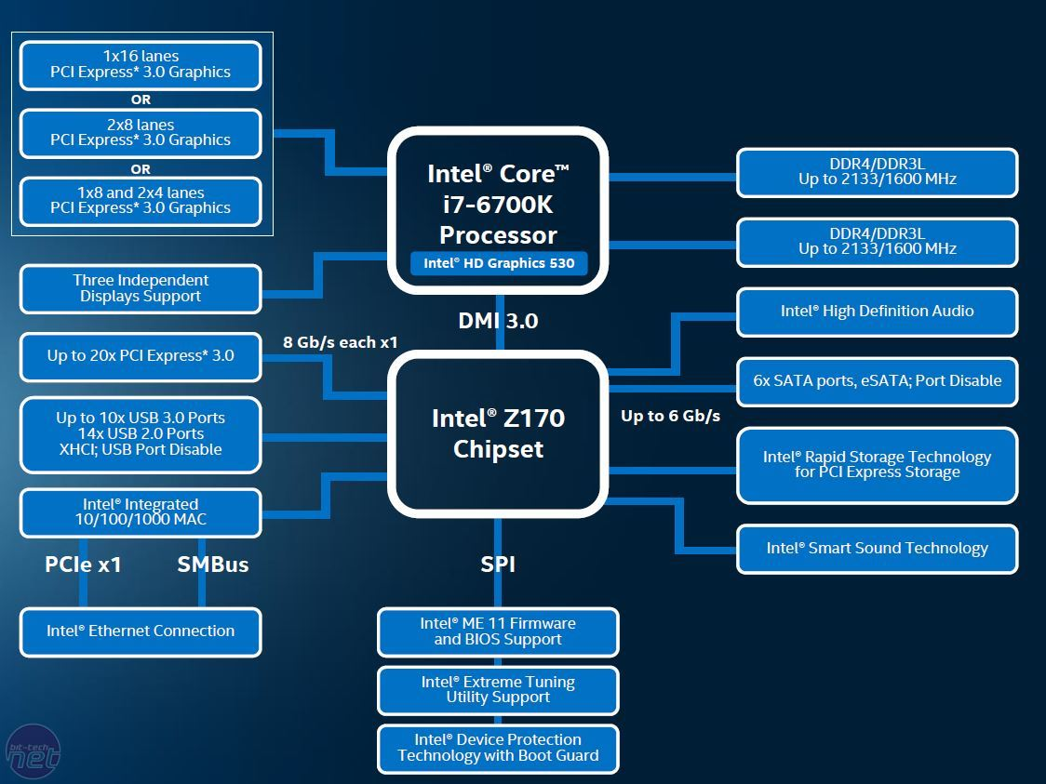
Hardware: semi-logical View

Slide 14
Hardware: Logical View
CPU
Register file
ALU
System bus
PC
Memory bus
I/O
bridge
Main
memory
Bus interface
I/O bus
Expansion slots
USB
controller
Graphics
adapter
Disk
controller
Keyboard
Disk
Mouse
Display

Slide 15
Programmer’s View
CPU
Memory
Object Code
Program Data
OS Data
Address
Registers
Data
Condition Codes
Instructions
Program Counter
Stack

Slide 16
Binary Representation
0
1
0
3.3V
2.8V
0.5V
0.0V

Slide 17
Binary |  |  |  | Dec | Hex
0 | 0 | 0 | 0 | 0 | 0
0 | 0 | 0 | 1 | 1 | 1
0 | 0 | 1 | 0 | 2 | 2
0 | 0 | 1 | 1 | 3 | 3
0 | 1 | 0 | 0 | 4 | 4
0 | 1 | 0 | 1 | 5 | 5
0 | 1 | 1 | 0 | 6 | 6
0 | 1 | 1 | 1 | 7 | 7
Binary |  |  |  | Dec | Hex
1 | 0 | 0 | 0 | 8 | 8
1 | 0 | 0 | 1 | 9 | 9
1 | 0 | 1 | 0 | 10 | A
1 | 0 | 1 | 1 | 11 | B
1 | 1 | 0 | 0 | 12 | C
1 | 1 | 0 | 1 | 13 | D
1 | 1 | 1 | 0 | 14 | E
1 | 1 | 1 | 1 | 15 | F

Slide 18
To do
Read chapter 1 “A Tour of Computer System”
Watch the lectures in advance “Bits, Bytes, and Ints: Part 1”
http://www.cs.cmu.edu/afs/cs/academic/
class/15213-f15/www/schedule.html

Slide 19
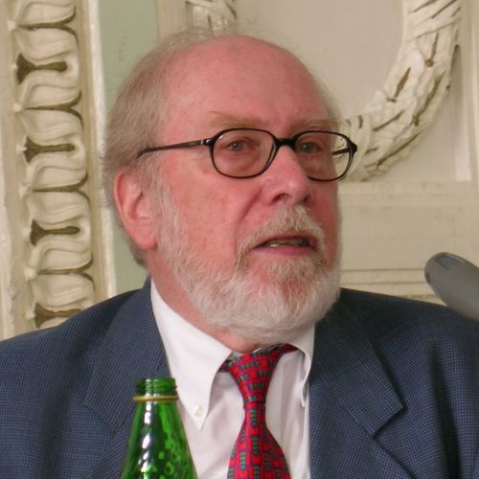
Niklaus Wirth
“
software is getting slower more rapidly than hardware becomes faster
”

